Slide 1
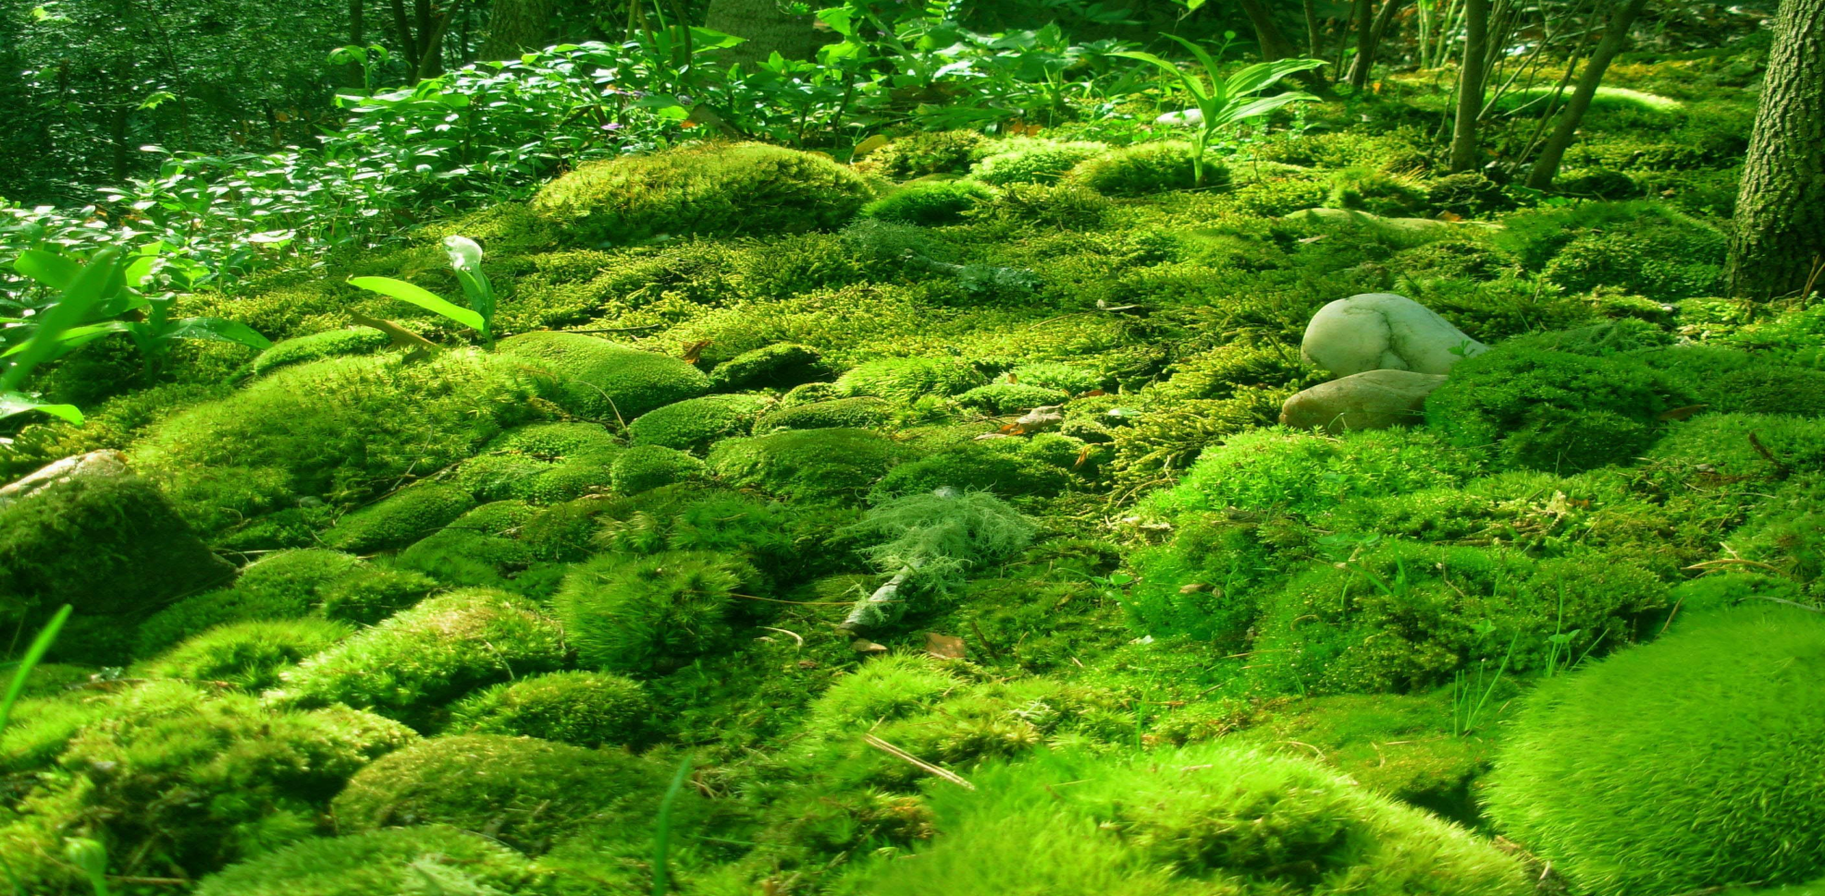
Мохи середовище існування, пристосувальні риси будови і процесів життєдіяльності.

Slide 2
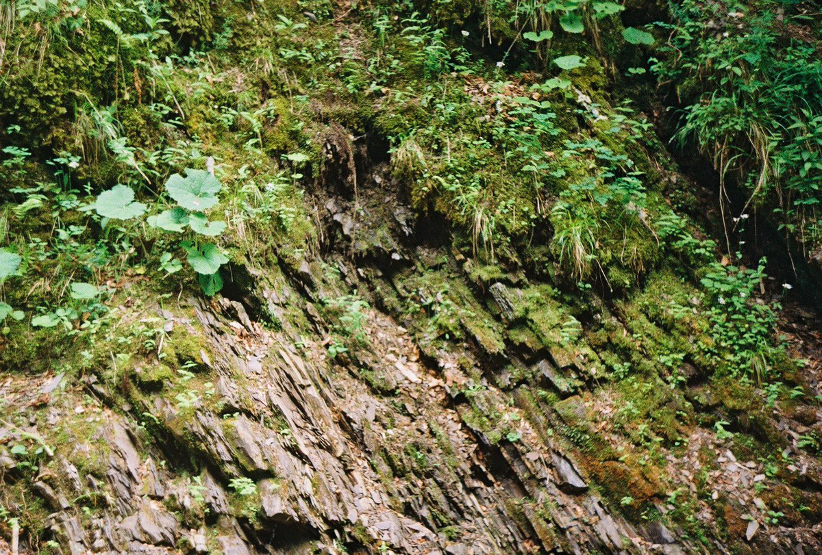
Давність відділу мохоподібних
Мохоподібні – це найдревніші вищі рослини, що з’явились близько 400 млн. років тому назад. Вони старші за динозаврів, їх різноманіття сформувалось до того, як сталося перше роз’єднання материків. Саме через це бріофлори мохів різних континентів мають набагато більше спільного, ніж флори судинних, особливо квіткових, рослин.

Slide 3
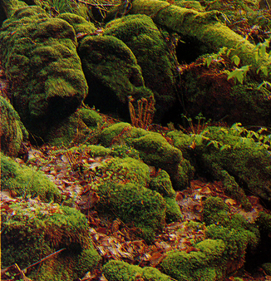
Мохи — це рослини, які не мають коренів та не здатні ефективно регулювати вміст води в тілі, тому багато їх видів мають здатність висихати і швидко відновлювати свою життєдіяльність після зволоження. Більшість мохів виростають у достатньо зволожених місцях. Поверхню стовбурів дерев вони рясніше вкривають із північного боку, куди потрапляв менше променів сонця і яка менше висихає.

Slide 4
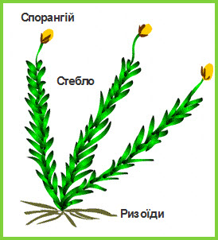
Мохоподібні – невеликі багаторічні (за рідким виключенням) вічнозелені рослини, у яких відсутні коріння. До субстрату вони кріпляться ризоїдами, що представляють сильно витягнуті у довжину поодинокі клітини у примітивних представників та нитки з одного ряду клітин, розділених косими перетинками, у більш розвинених.
Загальна будова моху.

Slide 5
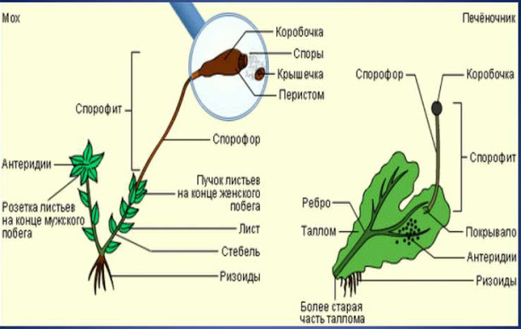
Будова моху.

Slide 6
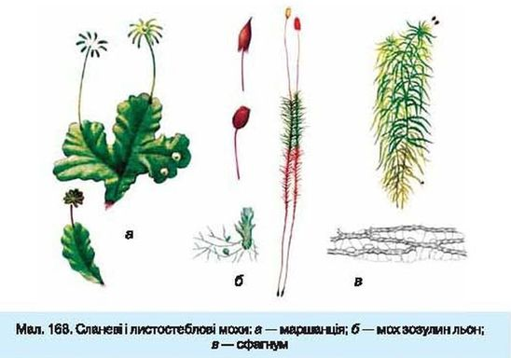
За будовою тіла розрізняють мохи сланеві і листостеблові. Внутрішня будова деяких мохів надзвичайно проста, вони складаються із майже однакових клітин. У інших можна побачити різноманітні тканини.
Сланеві і листостеблові мохи: а –маршанція; б мох зозулин льон; в сфагнум.

Slide 7
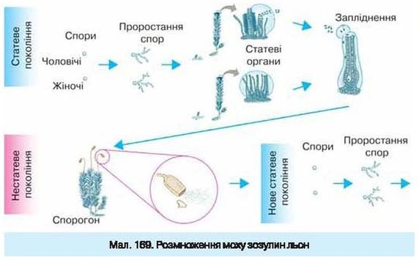
Розмноження моху зозулин льон

Slide 8
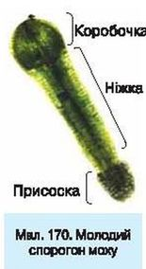
Молодий спорогон моху

Slide 9
Клас Печіночники.

Slide 10
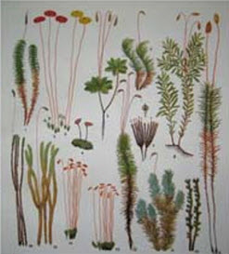
Зелені мохи.

Slide 11
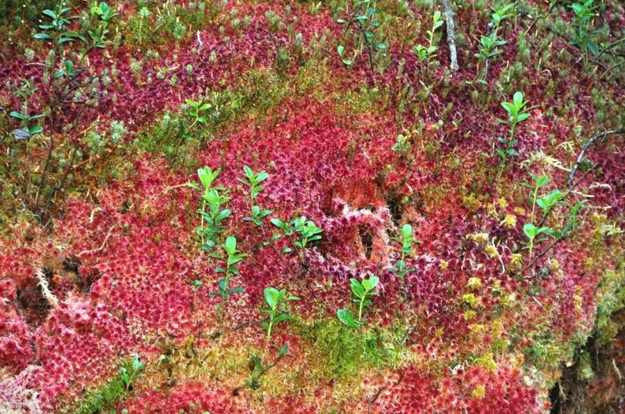
Сфагнові мохи
Утворюють суцільний, хиткий, товстий, м'який, пухкий килим (дерновину) від світло-зелених до бурих або червонуватих відтінків.

Slide 12
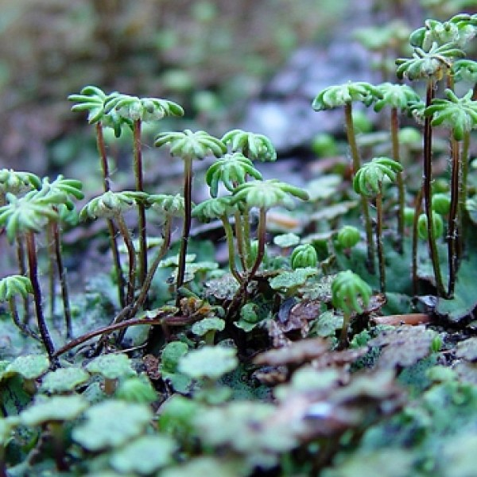
РІЗНОМАНІТНІСТЬ МОХОПОДІБНИХ.
Маршанція мінлива

Slide 13
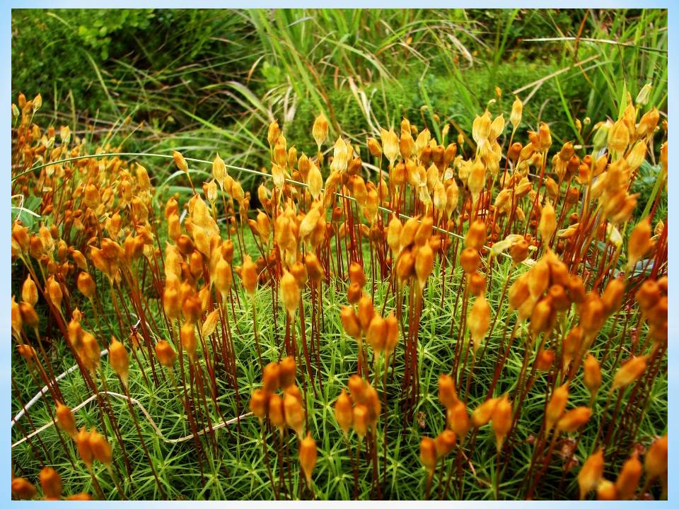
Зозулин льон

Slide 14
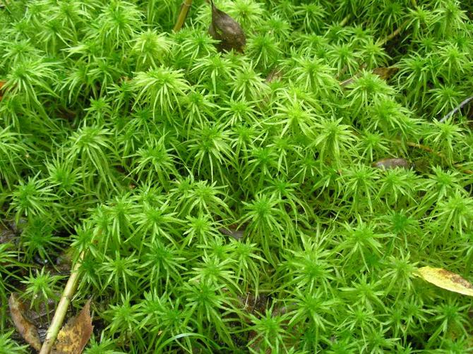
Сфагнум болотний

Slide 15
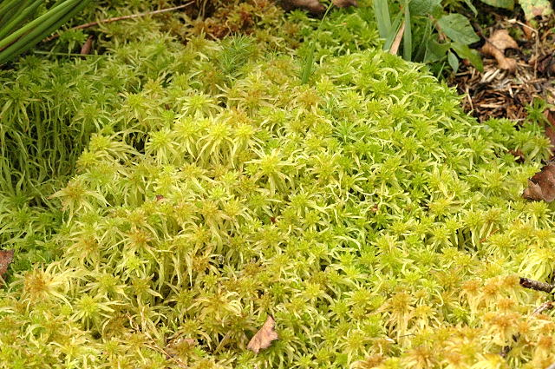
Значення у природі. Сфагнові мохи й утворення торфу.

Slide 16
Як утворюється торф?

Slide 18
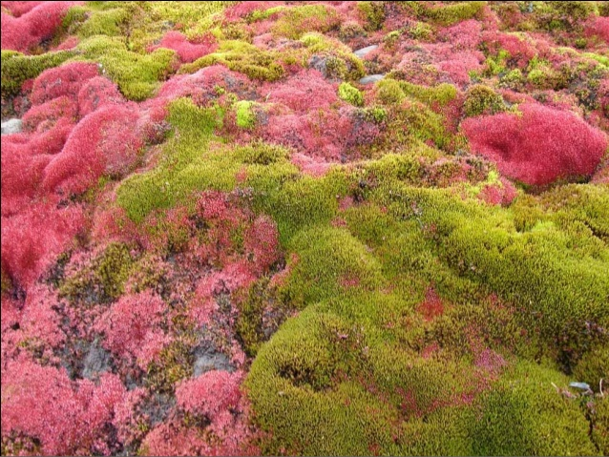
Дякую за увагу.

